Slide 1

Неделя доброты

Slide 2
Воспитать доброту можно только добром. Одна из заповедей в воспитании детей – ребенок должен быть добрым, щедрым, уметь делится с друзьями, с большой радостью отдавать, чем брать. Очень важно, чтобы ребенок как можно раньше почувствовал реальность чужого страдания и сопереживал ему, чтобы умел любить, жалеть, прощать, помогать.
В группе «Белочка» неделя доброты прошла под девизом: «Если вместе - это хорошо…». На примере сказок ребята познакомились с понятиями «Хорошо - плохо», «Правда – ложь», «Добро – зло», закрепляли навыки вежливого общения с окружающими, разучивали мирилки. Ребята рассказывали о своей семье, о том как они помогают маме и папе. Дети не только говорили о доброте, но и сами совершали добрые дела: «лечили книжки», помогали помощнику воспитателя в сервировке стола, оказывали помощь друг другу. В различных сказочных сюжетах ребята определяли положительные и отрицательные качества характера персонажей. Спасибо родителям за тёплые слова и пожелания в адрес детей и коллектива детского сада.

Slide 3


Slide 4
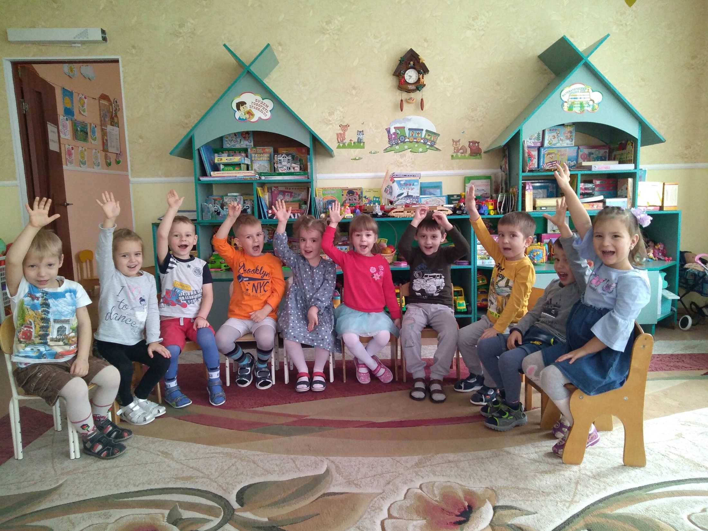

Slide 5
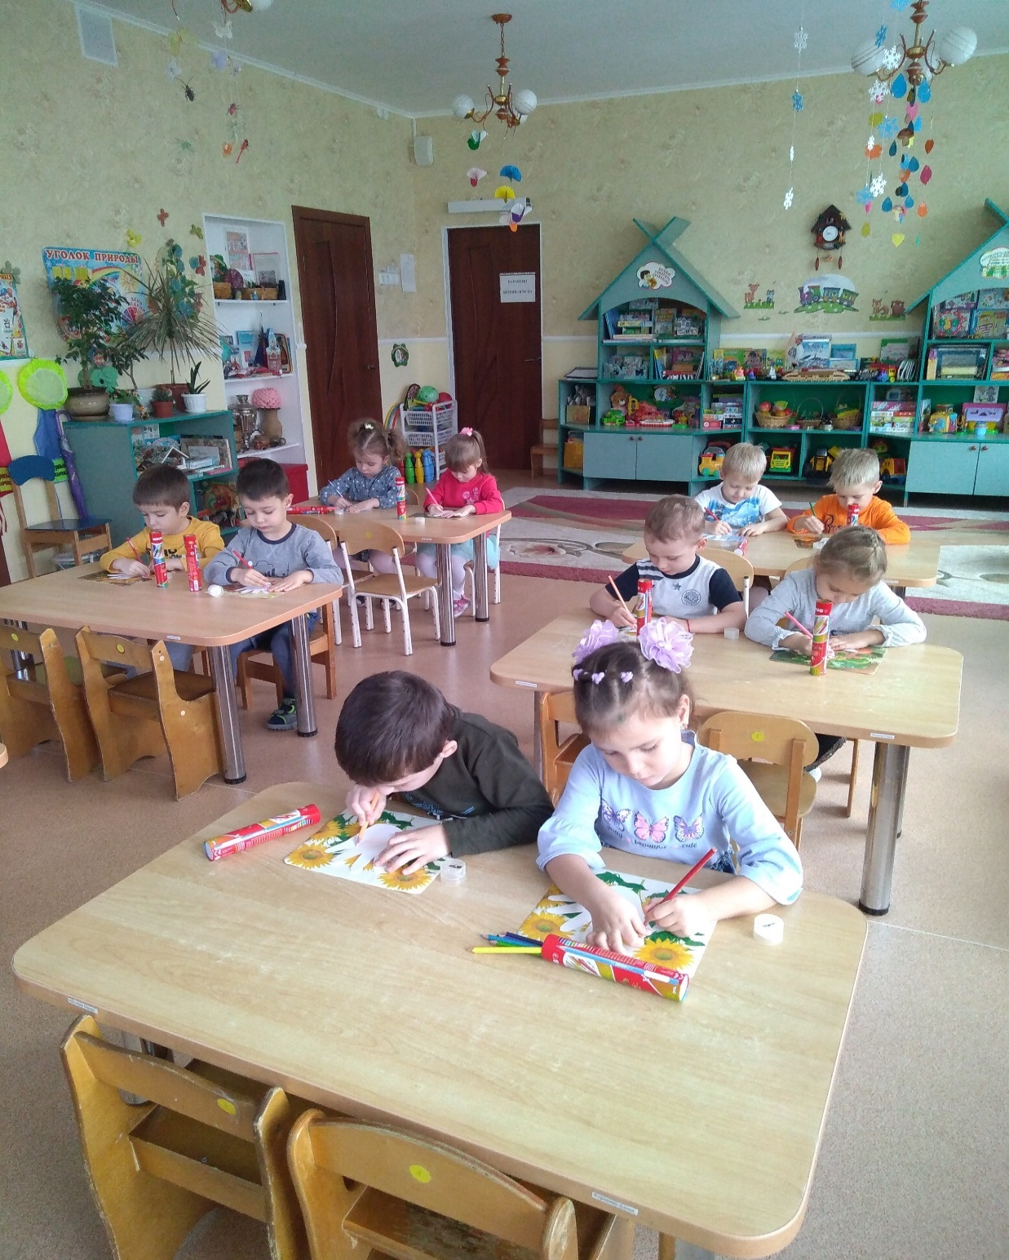
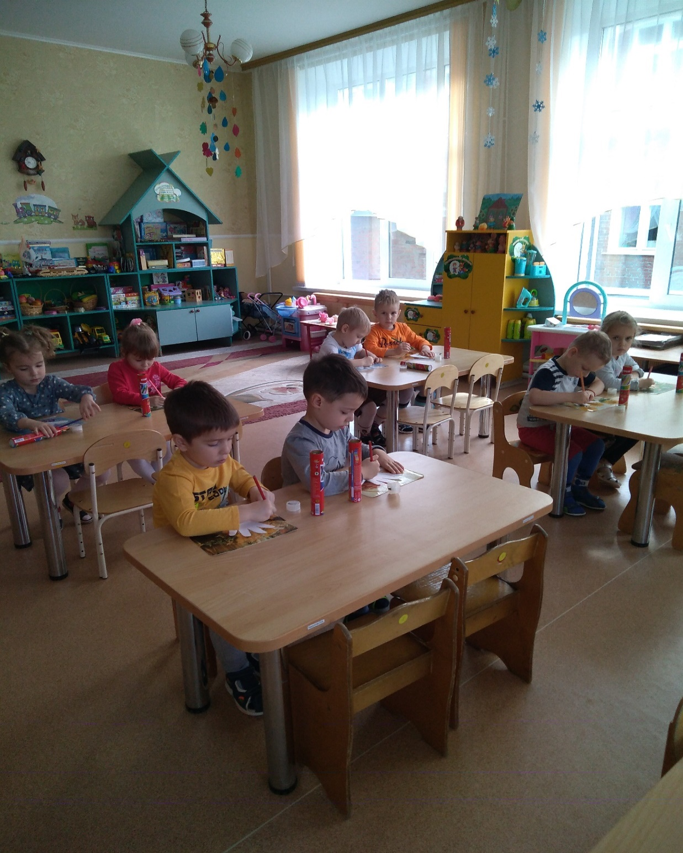

Slide 6
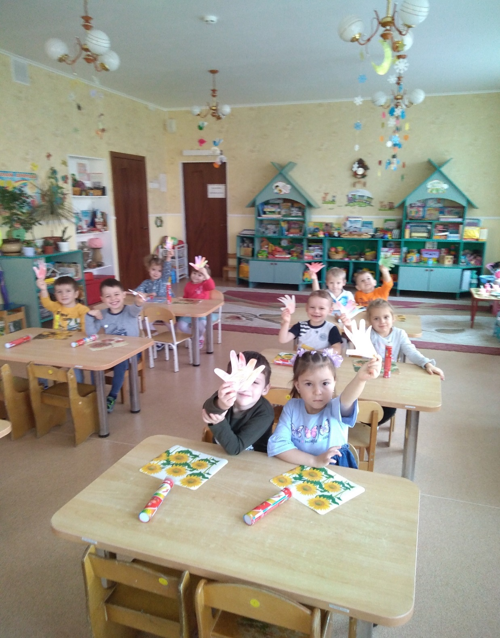
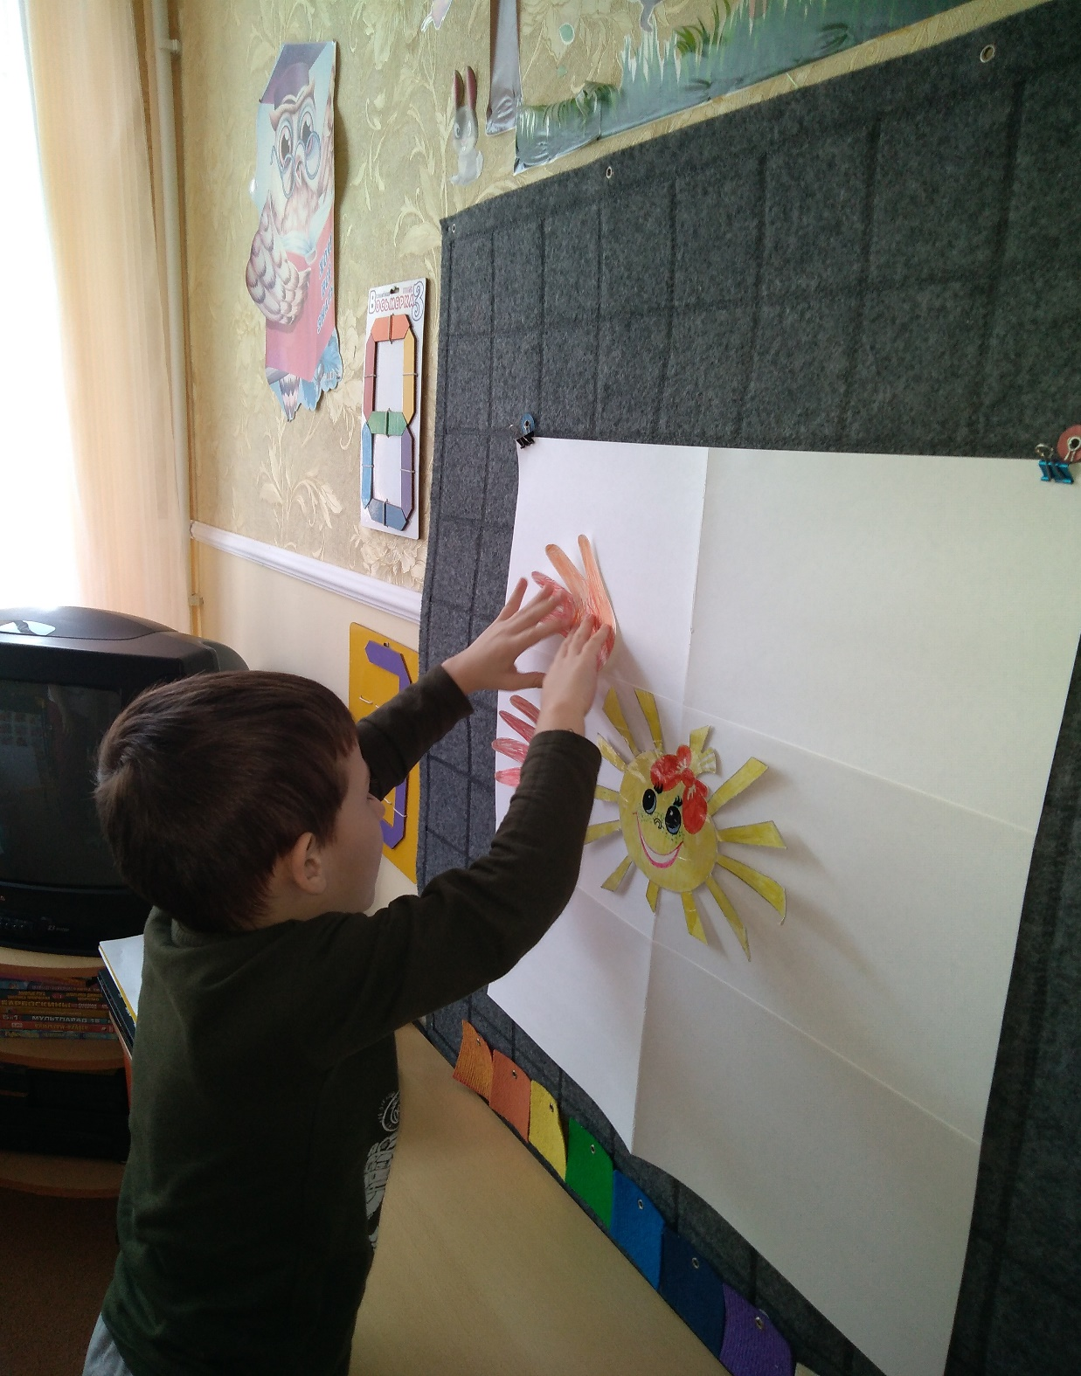

Slide 7
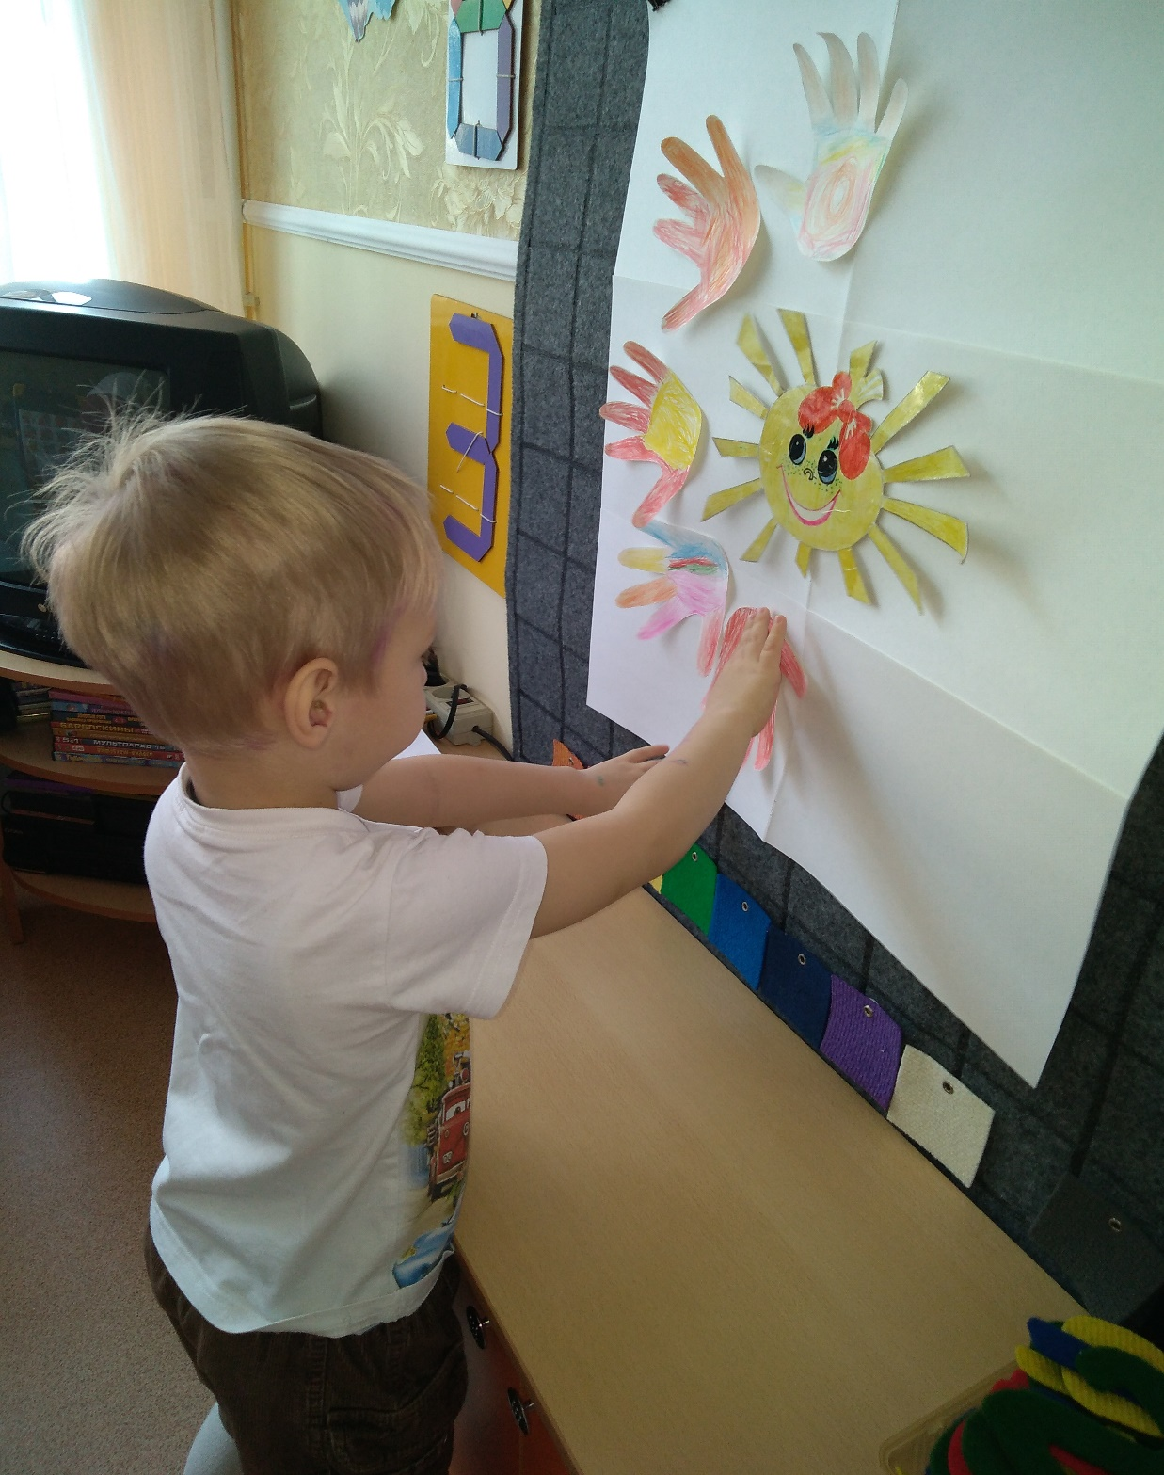
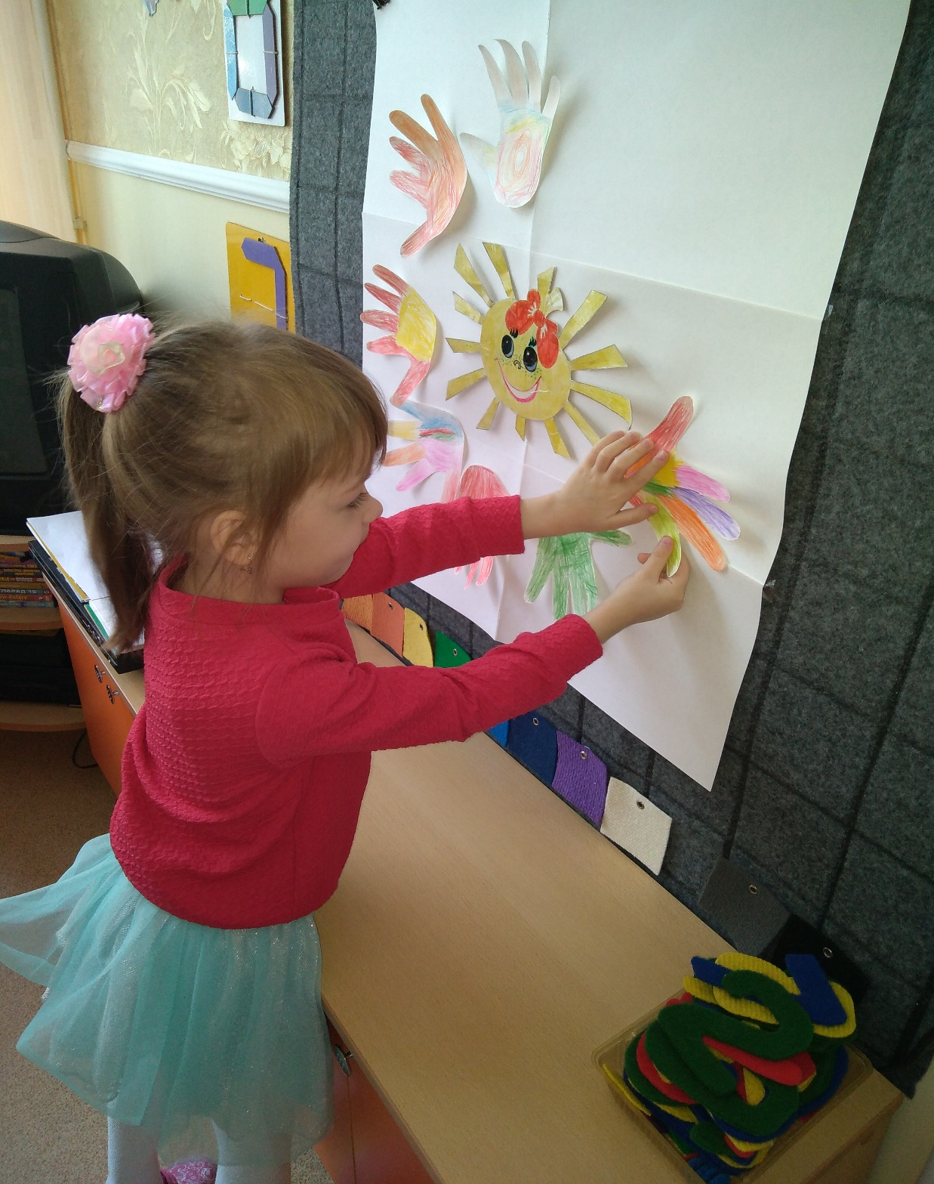

Slide 8
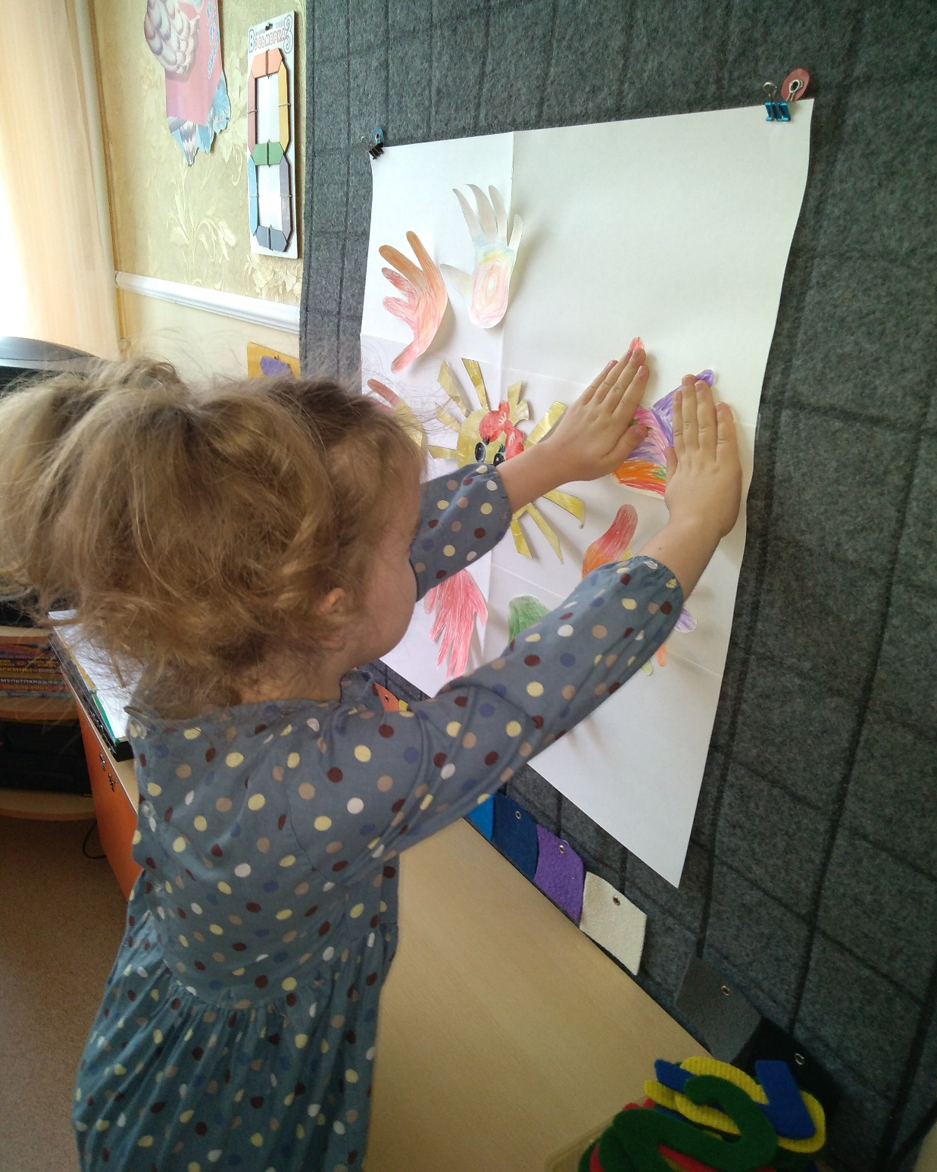
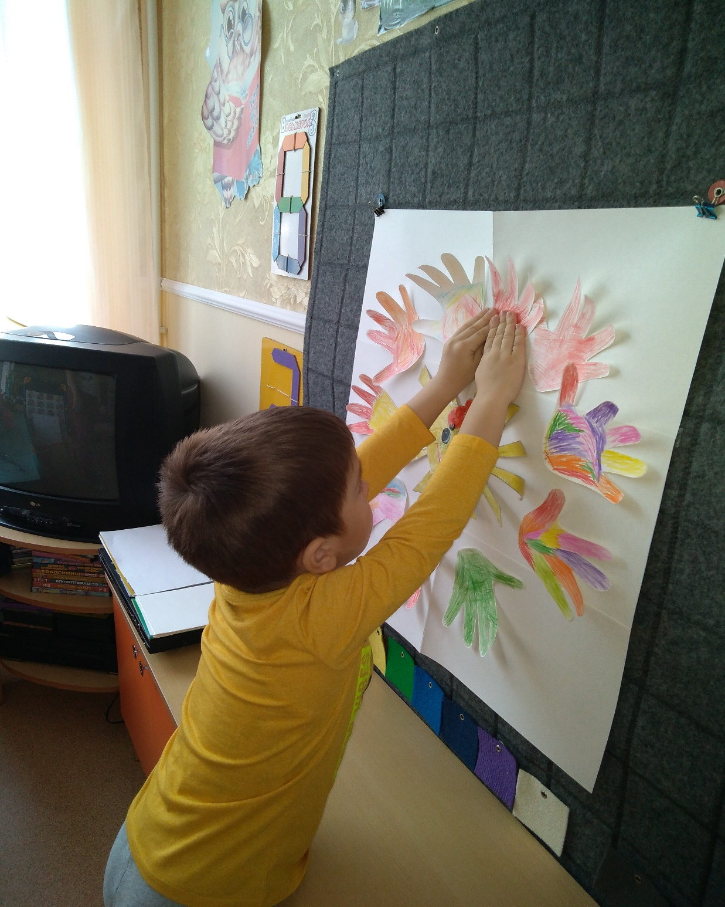

Slide 9
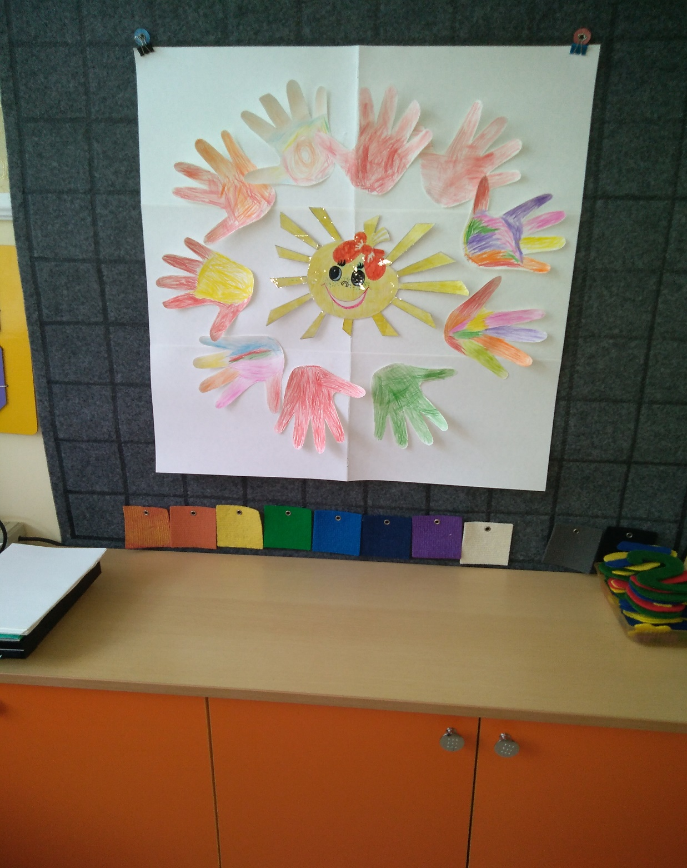
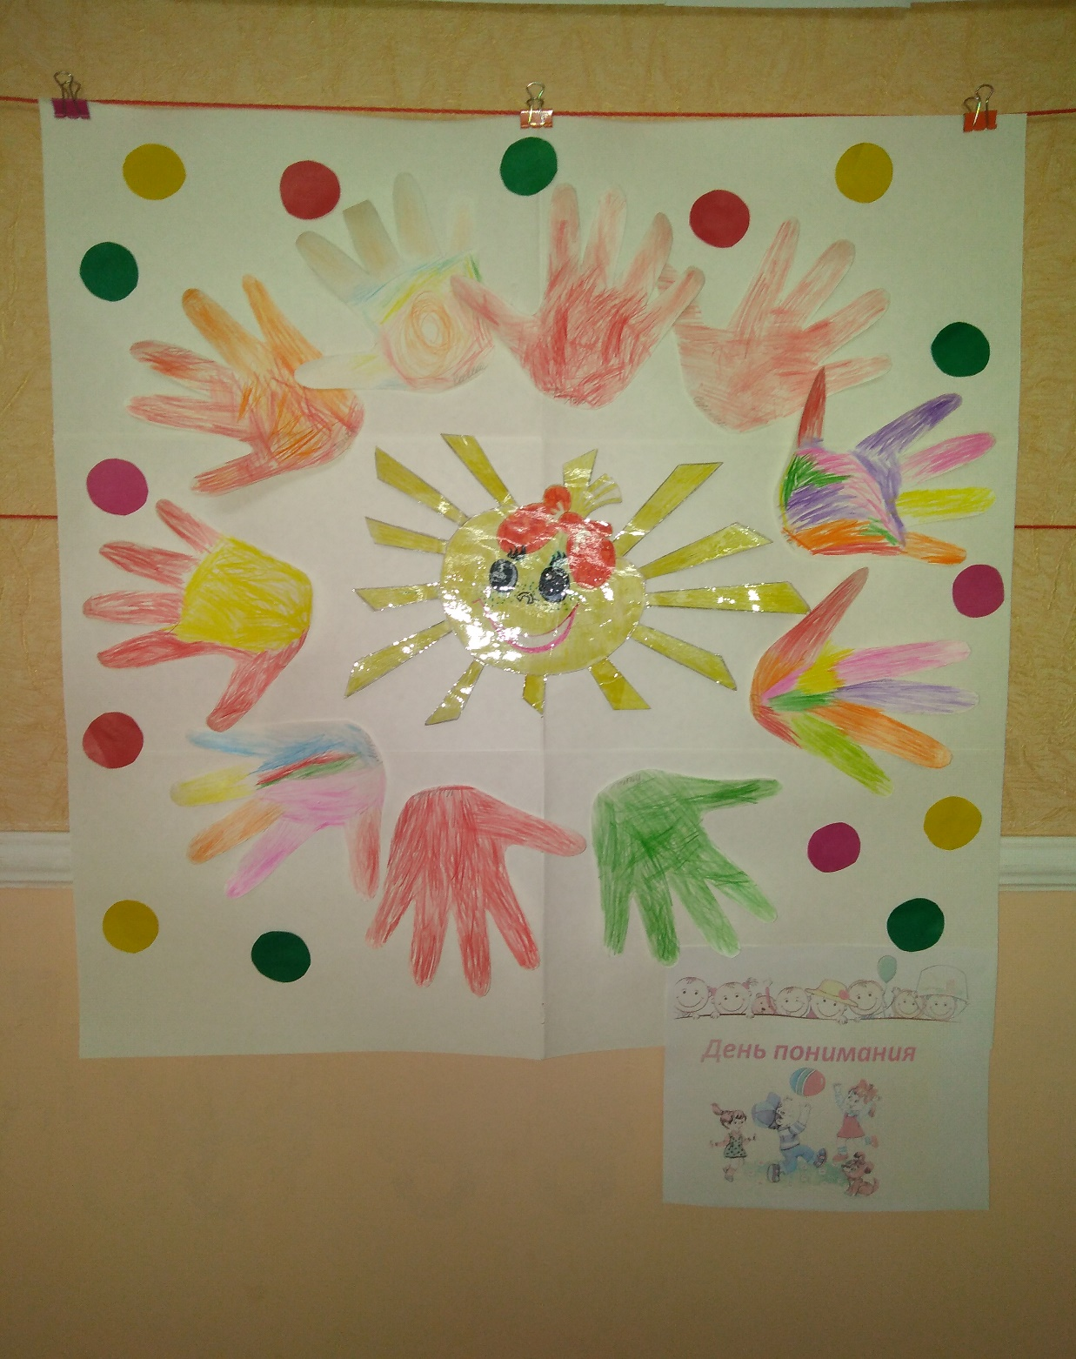

Slide 10
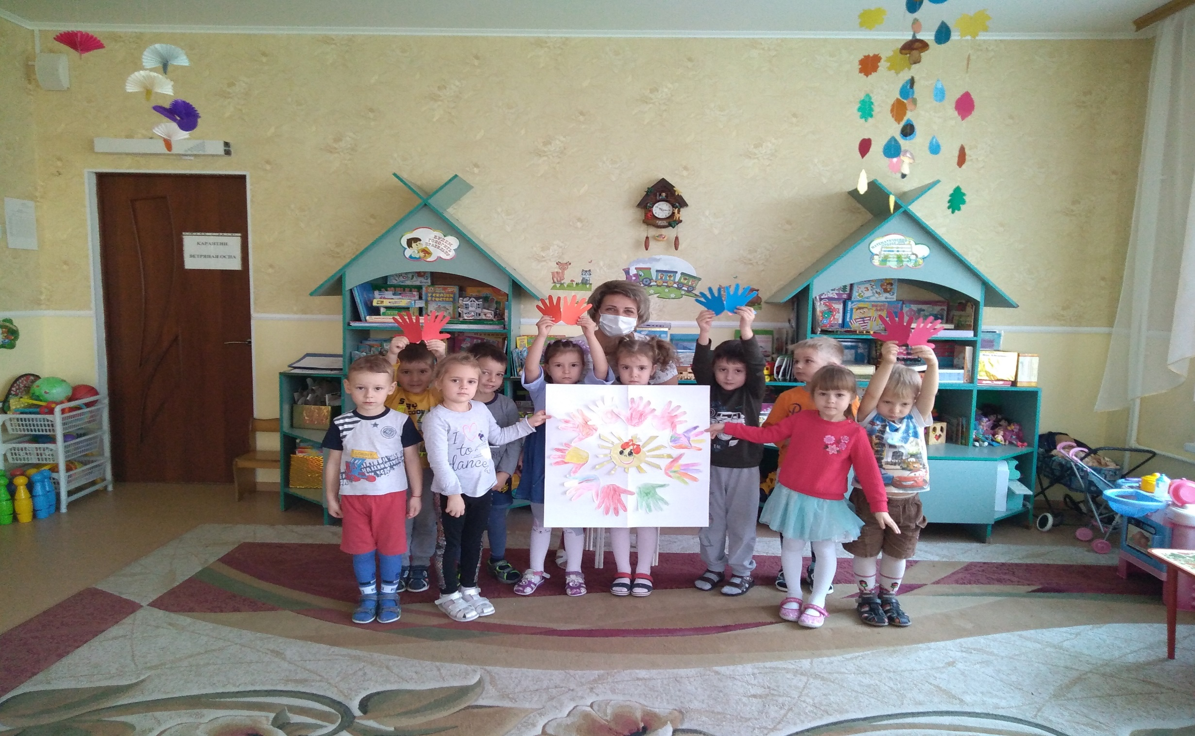

Slide 11
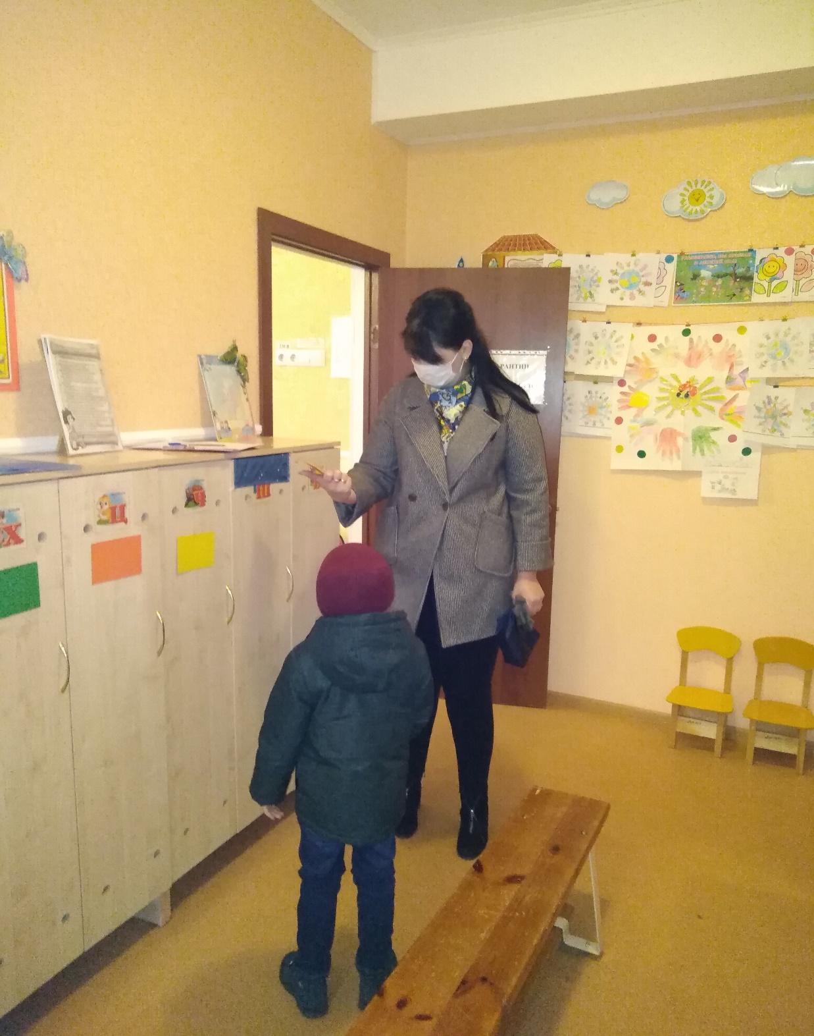
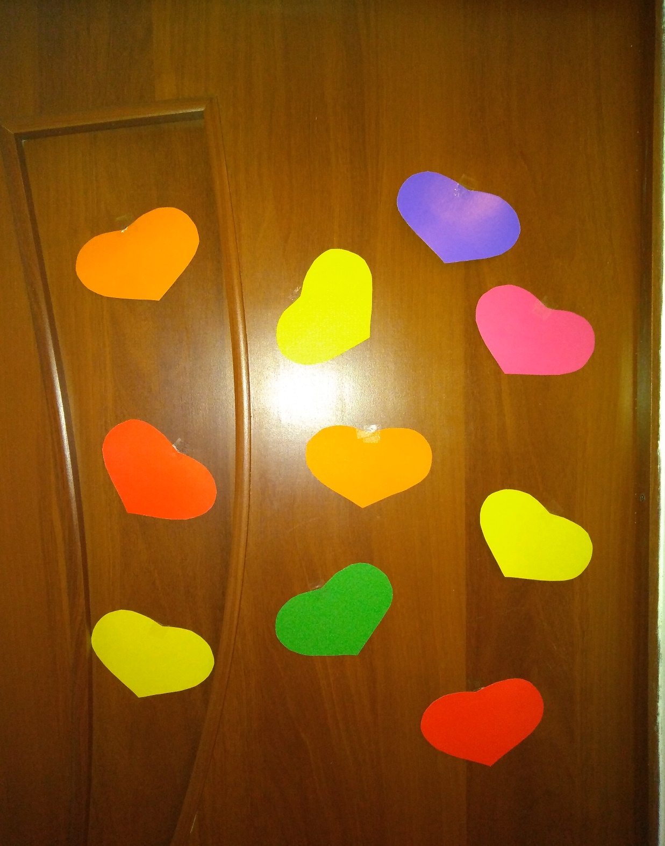

Slide 12
